Slide 1
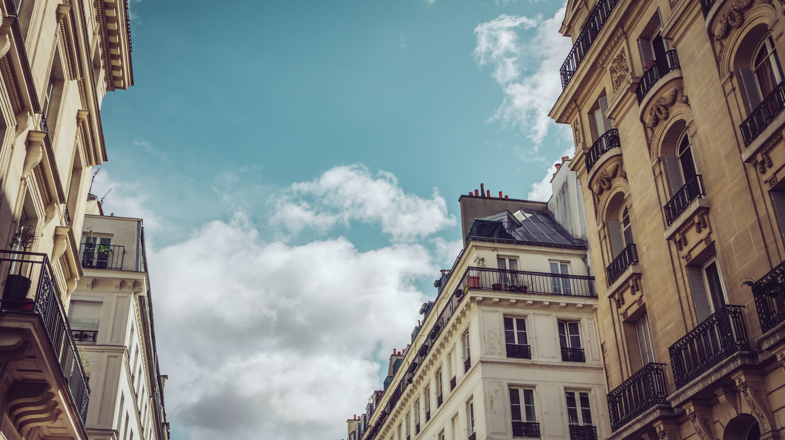
A day trip to London
Atrakcje w Londynie.

Slide 2
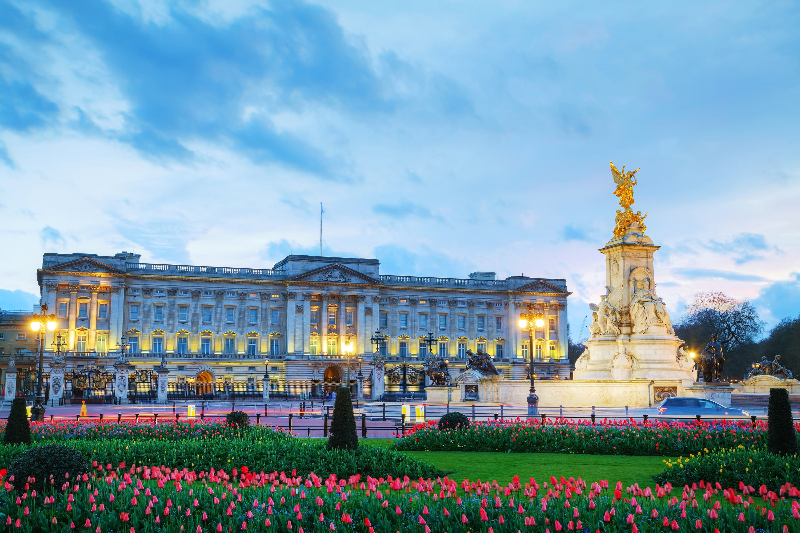
Buckingham Palace
Oficjalna londyńska rezydencja brytyjskich monarchów

Slide 3
London Eye
Zostało zaprojektowane przez Davida Marksa, Julię Barfield, Malcolma Cooka, Marka Sparrowhawka, Stevena Chiltona i Nica Baileya.

Slide 4
Big Ben
12 września 2012 roku wieża została oficjalnie nazwana Elizabeth Tower dla uhonorowania 60-letniego panowania Elżbiety II.

Slide 5
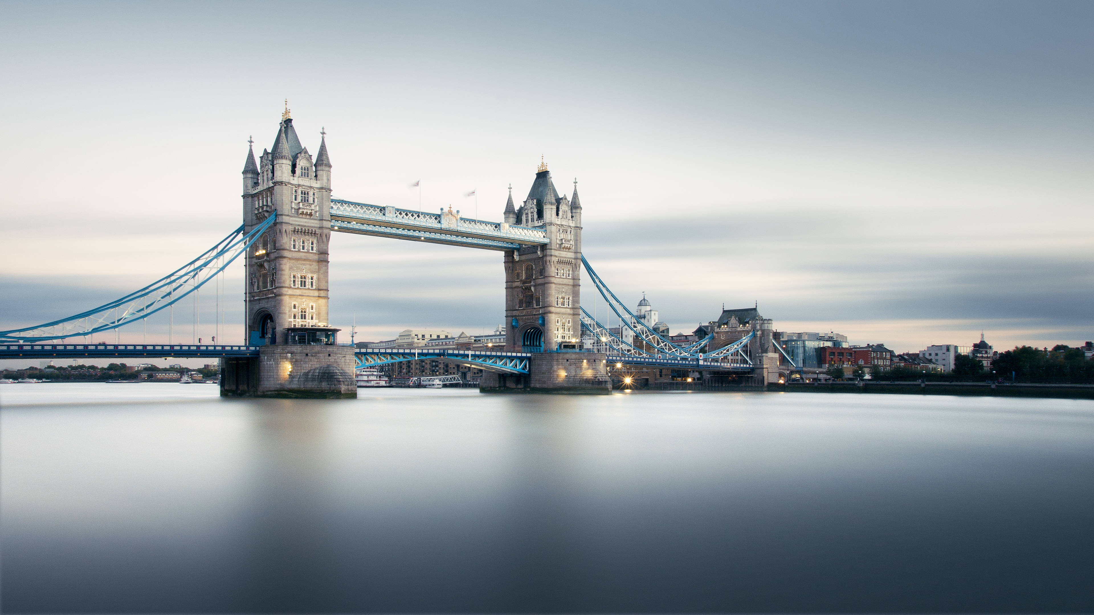
Tower Bridge
To wizytówka i ikoniczna budowla. Ten most jest podziwia się nie tylko z boku, warto po nim przejść, bo dopiero wtedy można zobaczyć panoramę miasta.

Slide 6
Warner Bros Studio
Wizyta w studiu Harrego Pottera w Londynie jest najlepszą atrakcją dla wszystkich fanów serii książek i filmów. Tu można zobaczyć oryginalne kostiumy, rekwizyty i dekoracje, a także zwiedzić repliki scen i budynków.

Slide 7
Oxford Street
Przeważają tutaj sklepy z ubraniami, ale są też sklepy kosmetyczne i elektroniczne. Znajdziesz ekskluzywne sklepy z ubraniami od znanych projektantów, a także sklepy sieciowe.

Slide 8
Dziękuję za uwagę
Henryk Marchel 7c

